Slide 1
Αναγνώριση και αντιμετώπιση επιπλοκών θυρεοειδεκτομής
Νίκος Κοντοράβδης MD,Phd
Χειρουργός
417 ΝΙΜΤΣ

Slide 2
Θυρεοειδεκτομή
Για κακοήθειες του αδένα
Για υπερλειτουγία του αδένα
Για συμπτωματική βρογχοκήλη

Slide 3
Λοβεκτομή
Μονήρης τοξικός όζος
Μονόπλευρο καλόηθες αδένωμα ή κύστη
Καλής πρόγνωσης κακοήθειες
  Τυπικά γυναίκες κάτω των 45 ετών με όγκους έως 10mm σε διάμετρο, εντοπιζόμενες στο θυρεοειδή, χωρίς διάσπαση της κάψας ή μετάσταση στους αδένες.

Slide 4
Λοβεκτομή
μειονεκτήματα:
  RAI σε υποτροπή ή μεταστατική νόσο ?
  Ανάγκη επανεπέμβασης ?
  Αδυναμία μετεγχειρητικού FU με θυρεοσφαιρίνη ορού
ΠΡΟΛΗΨΗ ΕΠΙΠΛΟΚΩΝ

Slide 5
Επιπλοκές θυρεοειδεκτομής
Άμεσες
  Αιμάτωμα
  Αδυναμία αερισμόυ (κάκωση νεύρου, λαρυγγοτραχειακό οίδημα, φαρυγγολαρυγγικό οίδημα,τραχειομαλακια.)
  Διαπύηση τραύματος
  Κάκωση συμπαθητικής αλύσου, θωρακικού πόρου
  Έμετοι , κεφαλαλγια
Απώτερες
  Μόνιμος υποπαραθυρεοειδισμός
  Παράλυση των λαρυγγικών νεύρων
  Ιατρογενής υπερ ή υπο θερεοειδισμός

Slide 6
Αιμάτωμα
1 σε κάθε 150 θυρεοειδεκτομές
Αυξανόμενος πόνος, οίδημα στο τράχηλο,αναπνευστική δυσχέρεια
Μέσα σε 6 ώρες απο την εκτομή?
Μεταξύ μυώδους πλατύσματος και στερνουοειδούς ή βαθύτερα των strap muscles
ΑΣΘΕΝΕΙΣ ΜΕ ΑΙΜΑΤΩΜΑ ΠΡΕΠΕΙ ΝΑ ΒΡΙΣΚΟΝΤΑΙ ΣΕ ΕΝΤΑΤΙΚΗ ΠΑΡΑΚΟΛΟΥΘΗΣΗ ΜΕΧΡΙ ΤΟ ΑΙΜΑΤΩΜΑ ΝΑ ΕΚΚΕΝΩΘΕΙ

Slide 7
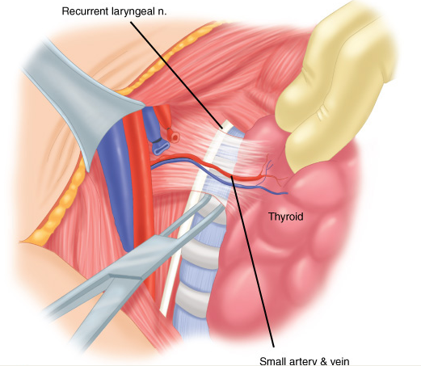
Σύνδεσμος του Berry

Slide 8
Υποπαραθυρεοειδισμός
Παροδικός υποπαραθυρεοειδισμός παρατηρείται 24 με 48 ώρες μετεγχειρητικά και συνήθως διαρκεί 2-3 ημέρες. Οφείλεται σε κάκωση ή απαγγείωση ενός ή περισσοτέρων παραθυρεοειδών.
Τα συνηθέστερα συμπτώματα, είναι το μούδιασμα των χειλέων,οι νυγμοί στα δάκτυλα καθώς και οι κράμπες στους μύες. QT επιμήκυνση , κοιλιακες αρρυθμίες.
Το άγχος που συνοδεύει την κατάσταση επιφέρει επιπλέον μείωση στα επίπεδα του ασβεστίου λόγω της αναπνευστικής αλκάλωσης και της μετακίνησης του ιονισμένου ασβεστίου στα κύτταρα.

Slide 9
Υποπαραθυρεοειδισμός
Η βαρύτητα των συμπτωμάτων δεν αντανακλά τα επίπεδα του ασβεστίου στο αίμα, όμως τα συμπτώματα είναι πιο αξιόπιστα απο τα σημεία.
Η απόφαση για χορήγηση ασβεστίου προκύπτει απο την βαρύτητα των συμπτωμάτων και /ή τη πτώση των επίπεδων ασβεστίου στο αίμα.
Παρεντερική χορήγηση ασβεστίου απαιτείται όταν τα επίπεδα ολικού ασβεστίου
<6 mg/dL ή εμφανίζονται σπασμοί-τετανία.
Στην ήπια ή μετρίου βαθμού υπασβεστιαιμία με συμπτώματα ή όχι ξεκινάμε την απο του στόματος χορήγηση, προσθέτουμε Vit D και κατόπιν αν δεν διορθωθεί δίνουμε παρεντερικά ασβέστιο.
Η υπομαγνησιαιμία πρεπει να διορθωθεί γιατί επηρεάζει την έκκριση PTH. Η αναπνευστική αλκάλωση προκαλεί αποτομη πτωση του ιονισμένου ασβεστίου ενώ η υπαλβουμιναιμία προκάλεί μείωση του ολικού. Προσοχή στη συγχορήγηση διγοξίνης. Όταν τα επίπεδα ασβεστίου γίνουν φυσιολογικά , χορηγούμε ασβέστιο απο το στόμα. Καλύτερη εκτίμηση με ιονισμένο ασβέστιο.

Slide 10
Υπασβεστιαιμία
1000-2000 mg στοιχειακού ασβεστίου ημερησίως συνήθως αρκούν, χορηγούμενου σε δύο ως τέσσερις διαιρεμένες δόσεις. Η προσθήκη 0,25-1 μg βιταμίνης D την ημέρα βοηθά την απορρόφηση . Αυτή χρειάζεται 48-72 ώρες για να εμφανίσει τη δράση της.
Στη μόνιμη μορφή του υποπαραθυρεοειδισμού προβλήματα αποτελούν η νεφρολιθίαση και η παράληψη δόσεων ασβεστίου ενώ επέρχεται αλλαγή στη δομή των οστών .
Καταρράκτης, και γαστρεντερικές διαταραχές σε μακροχρόνια χορήγηση.

Slide 11
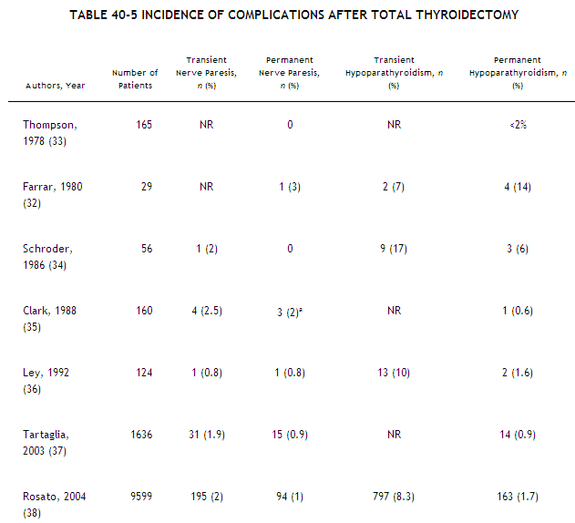

Slide 12
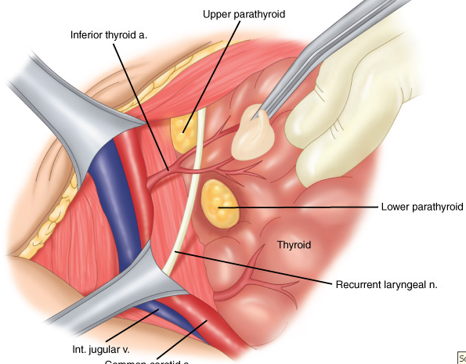

Slide 13
Πρόληψη
Η αγγείωση όλων των παραθυρεοειδών πρέπει να αναγνωρίζεται και να λαμβάνεται σοβαρά υπόψη κατα τη διάρκεια της θυρεοειδεκτομής.
Οι κλάδοι της κάτω θυρεοειδικής αρτηρίας πρέπει να απολινώνονται περιφερικά της αιμάτωσης των παραθυρεοειδών.
Ο κάθε παραθυρεοειδής πρέπει να αντιμετωπίζεται ως ο μόνος υπάρχων.
Αν δεν είναι εφικτά τα παραπάνω, αυτομεταμόσχευση

Slide 14
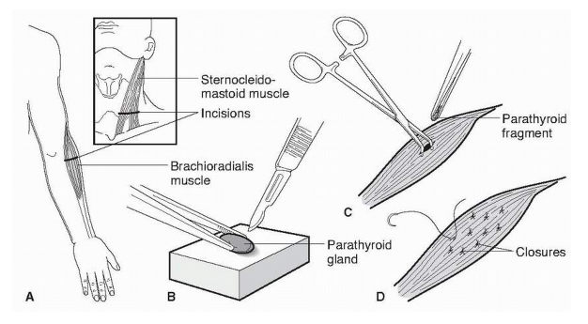
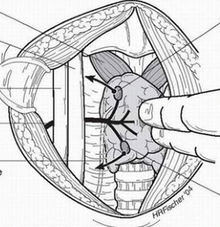
Αιμάτωση , αυτομεταμόσχευση παραθυρεοειδών

Slide 15
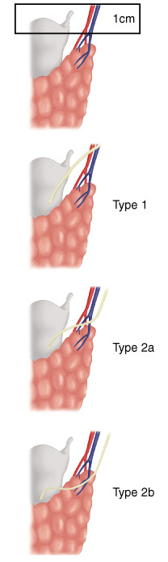
Έξω κλάδος του άνω λαρυγγικού νέυρου
Η κάκωση συνεπάγεται παράλυση του κρικοθυρεοειδούς μυός με επακόλουθο την ελάττωση της τάσης της σύστοιχης φωνητικής χορδής.
Τα συμπτώματα της μονόπλευρης βλάβης είναι ελαφρό βράγχος φώνησης με αδυναμία φώνησης στους υψηλούς τόνους. Η αντιρρόπηση επέρχεται ταχέως και τα συμπτώματα βελτιώνονται σταδιακά και συνήθως υποχωρούν πλήρως σε τρείς μήνες.
Στην αμφοτερόπλευρη βλάβη παρατηρείται βράχυνση των σκελών των φωνητικών χορδών οι οποίες δεν συγκλείονται κατα τη φώνηση. Παρατηρείται βράγχος φωνής και έντονη πνιγμονή κατά την κατάποση με κίνδυνο εισρόφησης. Η βελτίωση των συμπωμάτων χρειάζεται αρκετό χρόνο και οι ασθενείς είναι σε θέση να σιτιστούν ελεύθερα σε διάστημα δύο εβδομάδων.

Slide 16
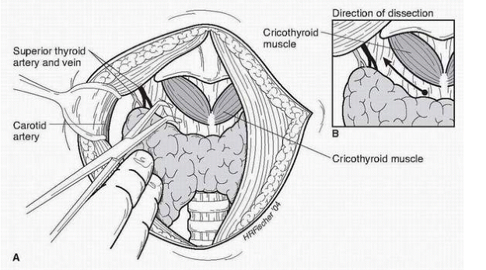
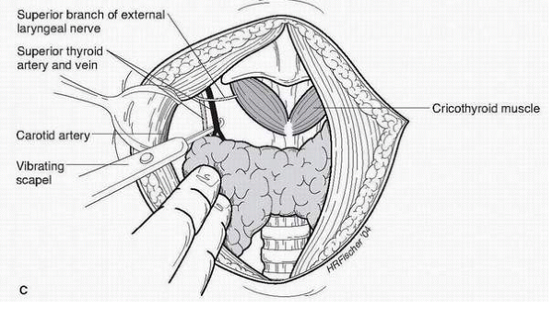
Πρόληψη κάκωσης

Slide 17
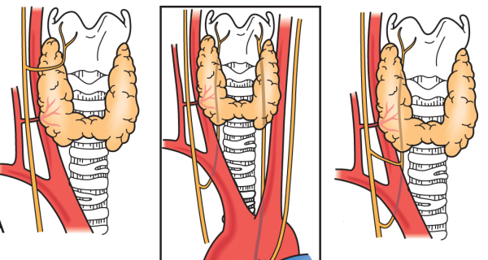
Κάτω λαρυγγικό νεύρο

Slide 18
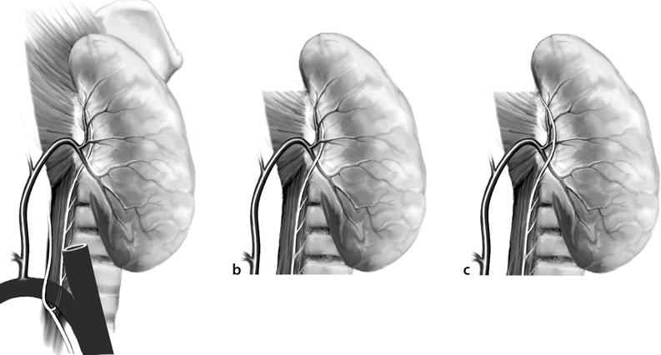
Κάτω λαρυγγικό νεύρο

Slide 19
Κάτω λαρυγγικό νεύρο
Μηχανισμοί κάκωσης:
  Διατομή
  Συνθλιψη
  Διάταση
  Συμπίεση απο οίδημα ή αιμάτωμα
  Θερμική βλάβη
  Συνήθως η βλάβη δεν αναγνωρίζεται διεγχειρητικά αν όμως γίνει αντιληπτή η άμεση αποκατάσταση της συνέχειας με συρραφή ή την παρεμβολή μοσχεύματος έχει καλύτερα αποτελέσματα απο την καθυστερημένη αποκατάσταση.

Slide 20
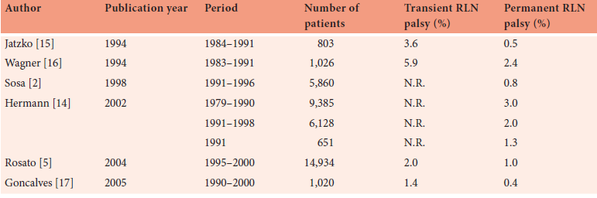
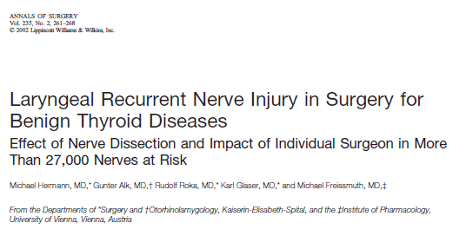

Slide 21
Κάτω λαρυγγικό νεύρο
Το gold standard σήμερα στη χειρουργική του θυρεοειδούς είναι η παρασκευή του κάτω λαρυγγικού νεύρου.
Μειωμένα συμβάματα κάκωσης απο 5% σε λιγότερο από 1%
Το συμπέρασμα αυτό δεν έχει διαπιστωθεί μόνο για τις καλοήθεις παθήσεις και τα πρωτογενή χειρουργεία στο θυρεοειδή , αλλά και τις επανεπεμβάσεις ακόμη και αν αυτές αφορούν τους παραθυρεοειδείς αδένες.

Slide 22
Κάτω λαρυγγικό-κακώσεις
Μονόπλευρη πλήρης πάρεση:
  Παράμεση θέση φωνητικής χορδής, αντιρροπιστική δράση της άλλης χορδής.
  Ήπιο βράγχος , ταχεία κόπωση φωνης
  Πιθανή επιδείνωση φώνησης λόγω ατροφίας μυών της φωνητικής χορδής και καθήλωση της σε πτωματική θέση.
  Φωνητικές ασκήσεις, ηλεκτροθεραπεία απο φωνιάτρους. Θυρεοπλαστική, επανανεύρωση της παράλυτης χορδής απο τμήμα ωμουοειδούς μαζί με τον κλάδο της αγκύλης του υπογλωσσίου

Slide 23
Κάτω λαρυγγικό-κακώσεις
Μονόπλευρη μερική πάρεση του κάτω λαρυγγικού νεύρου.
  Σοβαρότερα συμπτώματα λόγω μεγαλύτερης παράλυσης των απαγωγέων απο τους προσαγωγούς μύες.
  Προσαγωγή της χορδής προς τη μέση γραμμη
  Μεγαλύτερο βράγχος σε σχέση με πλήρη , μικρού βαθμού δύσπνοια
  Χορήγηση αποιδηματικών, για 2 με 3 βδομαδες. Φωνητικές ασκήσεις και ηλεκτροθεραπεία για να μην επέλθει ατροφία. Αποκατάσταση φώνησης εως 6μηνο

Slide 24
Κάτω λαρυγγικό -κακώσεις
Αμφίπλευρη πλήρης πάρεση
  Αμφότερες σε παράμεση θέση
  Δύσπνοια εισπνευστικός συριγμός
  Μέτριο βράγχος φωνής, όσο καλύτερη είναι η φώνηση τόσο χειρότερη αναπνοή και αντίστροφα
  Επείγουσα τραχειοστομία
  Μετά 12 μήνες χειρουργική διεύρυνση της γλωττίδας, επιδεινώνει όμως φώνηση.(πλαγιοπηξία της χορδής με καθηλωση του αρυταινοειδους χόνδρου στα πλάγια του λάρυγγα ή αφαίρεση του αρυταινοειδούς χόνδρου)

Slide 25
Κάτω λαρυγγικό -κακώσεις
Αμφίπλευρη μερική πάρεση
  Συμπλησίαση των χορδών στη μέση γραμμή απο πάρεση απαγωγέων
  Αδυναμία αναπνοής – τραχειοστομία
  Μετά την επάνοδο της μυικής λειτουργίας, συνήθως στο 6μηνο, κατάργηση τραχειοστομίας.

Slide 26
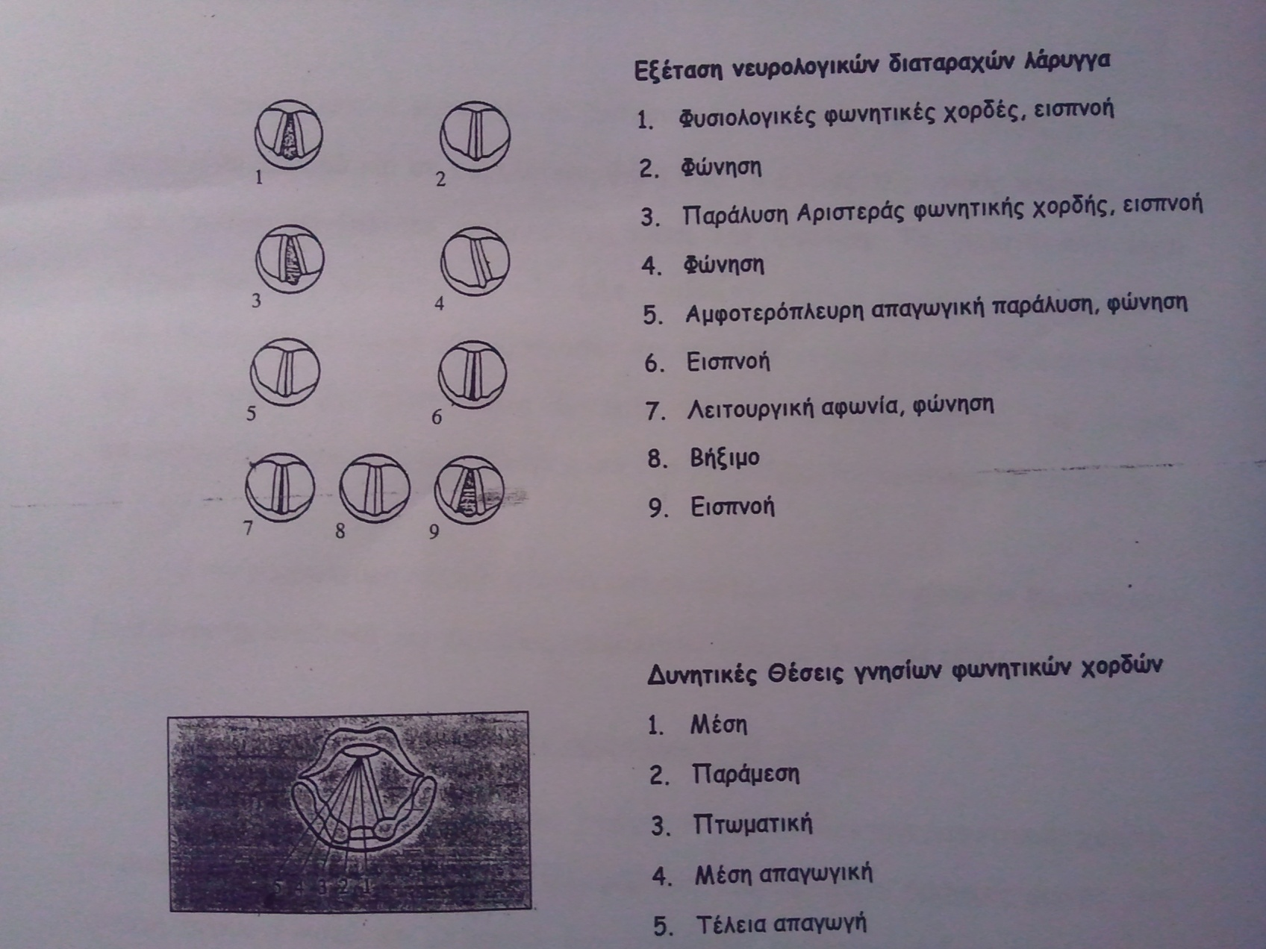

Slide 27
Πρόληψη κάκωσης
Αποφύγετε τη διατομή οποιασδήποτε δομής στην τραχειοοισοφαγική αύλακα μέχρι το νεύρο να αναγνωρισθεί.
Αναζήτηστε το νεύρο χαμηλά στον κάτω πολό του θυρεοειδούς ή χαμηλότερα απο τη συμβολή του με την κάτω θυρεοειδική αρτηρία
Ακολουθήστε το νεύρο μέχρι την είσοδο του στο λάρυγγα.
Μειώστε τη χρήση συστημάτων αιμόστασης που παράγουν θερμότητα πίσω απο το θυρεοειδη.
Χρήση νευροδιεγέρτη στα πλαίσια δύσκολης θυρεοειδεκτομής , παρ ολα αυτά δεν αποτρέπει κακώσεις.
Διενεργήστε λοβεκτομή αν είναι πιθανη κάκωση ή προς διαφύλαξη του νεύρου και του ανω παραθυρεοειδούς εκτελέστε υφολική εκτομή.

Slide 28
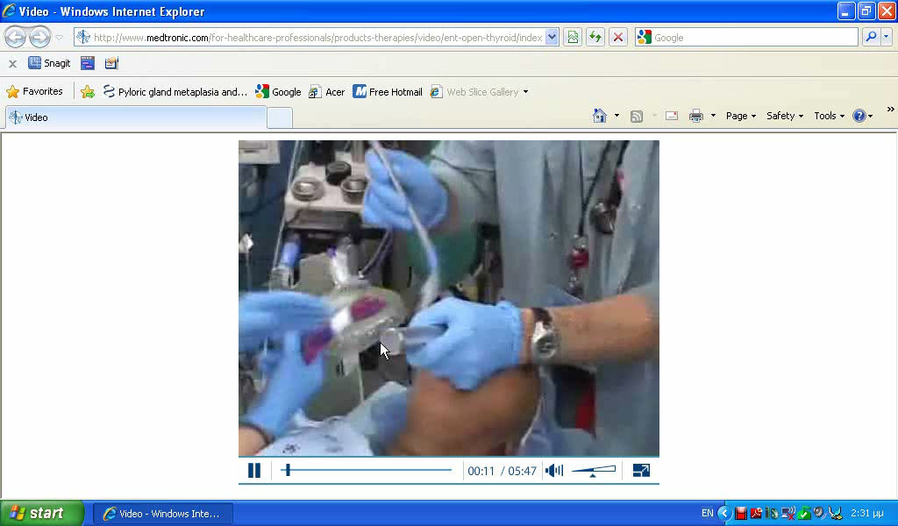

Slide 29
Συμπεράσματα
Κανένα σύστημα νευροδιεγέρτη δεν μπορεί να υποκαταστήσει την αναγνώριση και την προσεκτική παρασκευή του νεύρου, ενω εχουν χαμηλή θετικη προγνωστική αξία στην αναγνώριση κακώσεων μετά την ολοκληρώση της θυρεοειδεκτομής
Intraoperative laryngeal nerve monitoring durin thyroidectomy
Arch Otolaryngol Head Neck Surg. 2009 Dec;135(12):1196-8
Ο νευροδιεγέρτης δεν μπρορεί να μας μετατρέψει σε ασφαλείς χειρουργούς.
Δεν αποκλείουμε όμως τη χρήση του που είναι σε γενικές γραμμες απλή, βοηθά στην αναγνώριση του νεύρου ιδίως στις δύσκολες θυρεοειδεκτομές και για κάποιους είναι χρήσιμο στη καθημέρα πράξη ακόμη και αν δεν εχει την υπεροχή της στατιστικής σημαντικότητας.

